Slide 1
ADATBÁZISAINK
ÚJ Jogtár
Készítette: Biczó Zalán, Nagy Mária
2023.03.13.

Slide 2
Tartalomjegyzék
Általános tudnivalók
Kapcsolódás karhoz, tanszékhez
Dokumentumtípusok
Keresési, szűrési lehetőségek
Kiegészítő / extra funkciók
Szerzői profil / felhasználói fiók
Gyakorlati példák

Slide 3
Általános tudnivalók
A Jogtár® Magyarország piacvezető jogi adatbázisa. A jogszabályok értelmezéséhez és alkalmazásához nyújt támogatást, 1993 óta.
Az elérhető tartalmak köre rendkívül gazdag: magyar és EU-s joganyagok, indokolások, kommentárok, döntvények, szakcikkek, könyvek, jogi bibliográfia navigátorok, iratminták, kalkulátorok.

Slide 4
Általános tudnivalók
Történet:
1993 indulás: kiadó: Complex Kerszöv Kft, CD-n
1999: kiadó: KJK Kerszöv
2004: megjelent a Complex Jogtár Plusz, kibővült EU-s anyagokkal
2006: a kiadó neve Complex Kiadóra változott
2014-től van webes felülete, online, naprakész-neve: Új Jogtár. Kiadó: Wolters Kluwer

Slide 5
Általános tudnivalók
https://uj.jogtar.hu
Tudományterület | jogtudomány
Hozzáférés módja | Jelszóval, VPN-n keresztül
Gyűjtemény | jogszabályok, joganyagok, magyar és EU jogi bibliográfia, döntvénytárak, szakkönyvek, folyóiratcikkek, iratmintatárak, teljes szövegű
Nyelv | Magyar, angol, német
Előfizetés | Wolters Kluwer Kft
OA publikálási lehetőség | nincs

Slide 6
Kapcsolódás karhoz, tanszékhez
Kar | Tanszék
Deák Ferenc Állam-és Jogtudományi Kar | valamennyi tanszék
Karok oktatói, hallgatói, egyéb alkalmazottak, akiknek jogi anyagokra van szüksége

Slide 7
Dokumentumtípusok
Magyar és EU-s jogszabályok, törvények, rendeletek
Bírósági és alkotmányjogi határozatok
Szakkönyek
Folyóiratcikkek
Kommentárok
Jogi bibliográfiák
Iratmintatárak

Slide 8
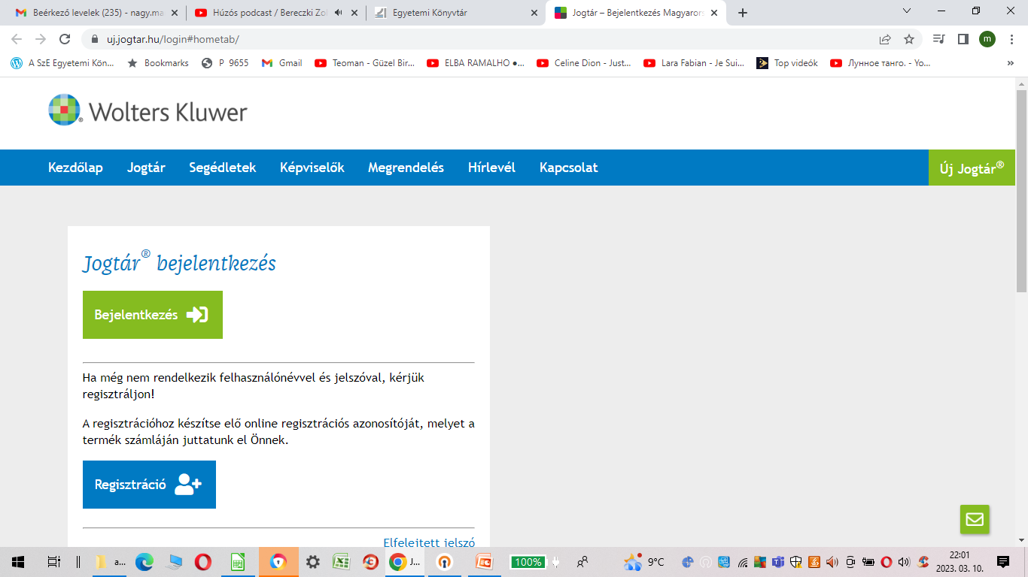
Belépés
Bejelentkezés (jelszóval)
Belépés azonosítás nélkül (IP cím alapú azonosítás)

Slide 9
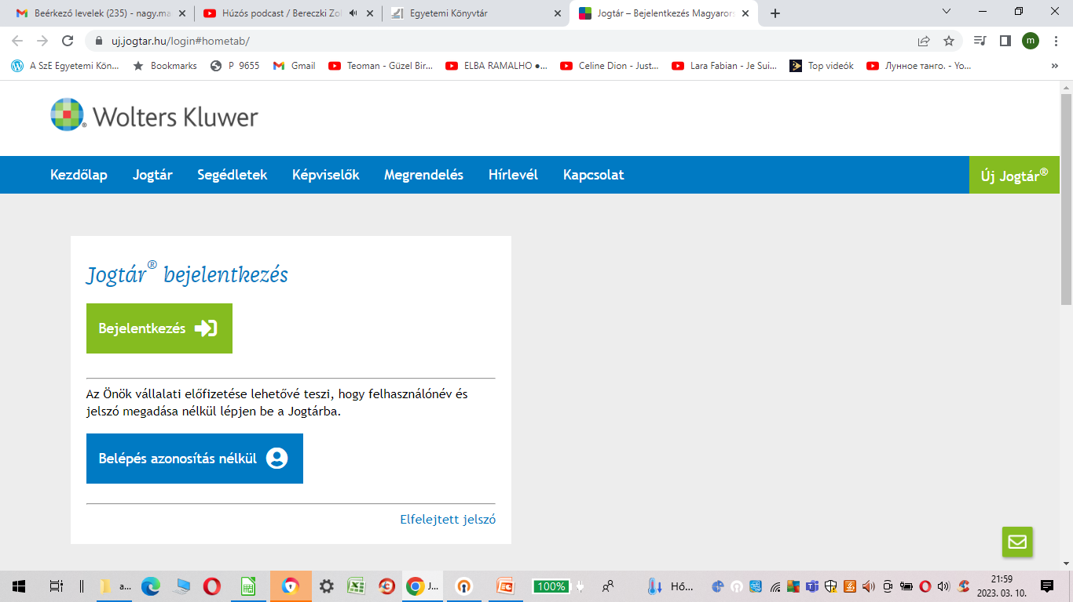
Belépés
Bejelentkezés (jelszóval)
Belépés azonosítás nélkül (VPN_n keresztül IP cím alapú azonosítás)

Slide 10
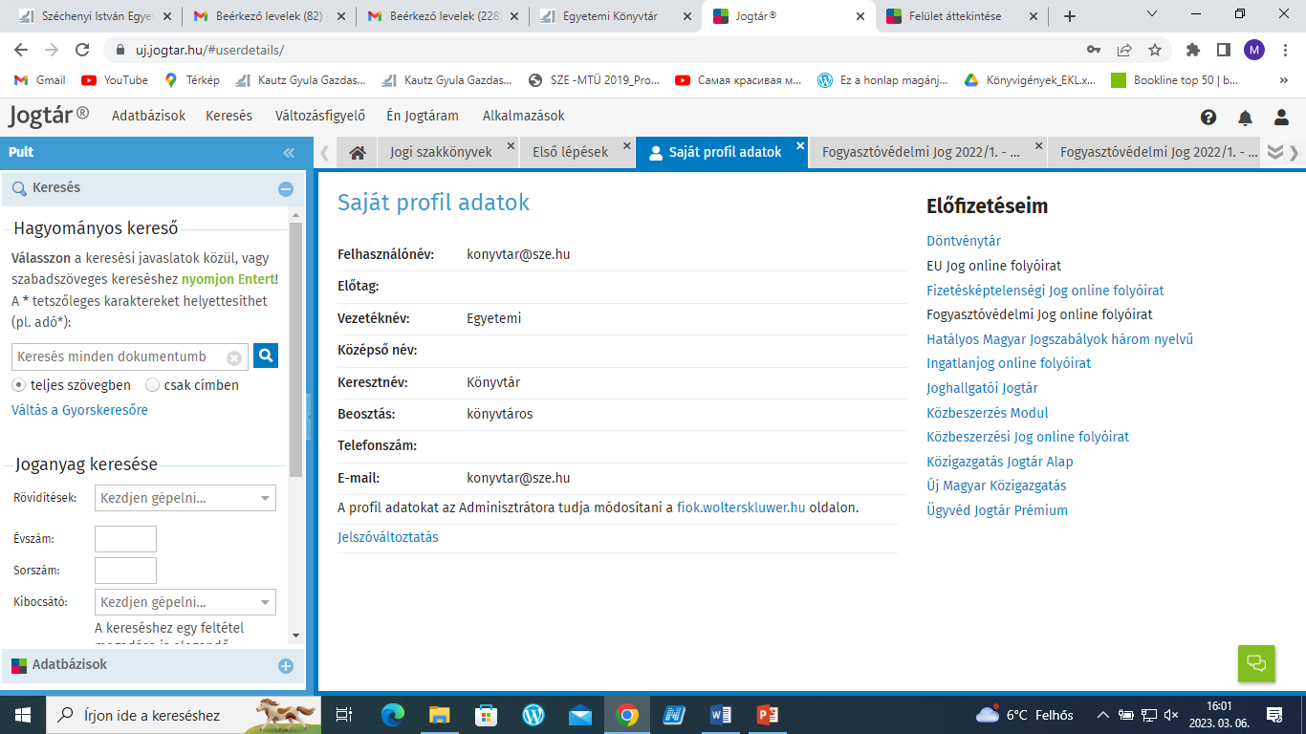
Profil adatok megtekintése
Az előfizetéséhez kapcsolódó adatokat (pl. felhasználónév, az előfizetése részeként elérhető szolgáltatások, stb.) a Profilom / Saját profil adatok menüpont alól érhetjük el.

Slide 11
Általános tudnivalók
A Jogtár felületének fő elemei:
Menü
Pult
Kezdőlap
A találati listák és dokumentumok megjelenítésére szolgáló fülek

Slide 12
Keresési lehetőségek
Gyorskereső
Egy joganyag kikeresése
Részletes keresés
Döntvénykereső
Tárgyszavas keresés
Közlönykereső

Slide 13
Keresési lehetőségek
Gyorskeresés:
Gyorskereső segítségével a Jogtár minden dokumentumában, teljes szövegben (jogszabályok, döntvények, kommentárok) kereshetünk.

Slide 14
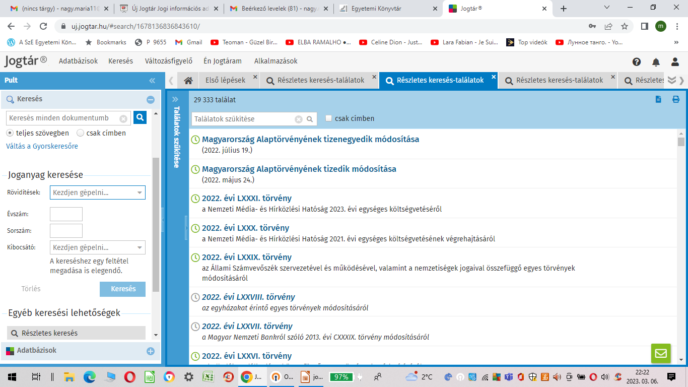
Keresési lehetőségek
Egy joganyag keresése Keresés pultból

Slide 15
Keresési lehetőségek
Egy joganyag keresése
A funkció mind a Keresés pultról, mind a Keresés menüből elérhető. A kereséshez nem szükséges minden adatot megadni (évszám, sorszám, kibocsátó), hanem ezen adatok egyike is elegendő.
Kereshetünk:
Évszámra
Sorszámra: a római számokat is felismeri
Kibocsátóra: gördülő menüből kiválasAztható
Rövidítésre: a fontosabb jogszabályokat rövidített elnevezésük alapján is kiválaszthatjuk a listából pl. CSOK

Slide 16
Keresési lehetőségek
Egy joganyag keresése: Keresés menüből

Slide 17
Egyéb keresési lehetőségek
Részletes keresés
Döntvénykereső
Tárgyszavas keresés
Közlönykereső

Slide 18
Részletes keresés
Kereshetünk:
A teljes szövegben (ha több szóra keresünk, a szavak egymáshoz való távolságát is megadhatjuk: kereshetünk egymás után, egy bekezdésben és egy joganyagban)
Címben
Megjelenés évére
Kibocsátóra
Témakörre

Slide 19
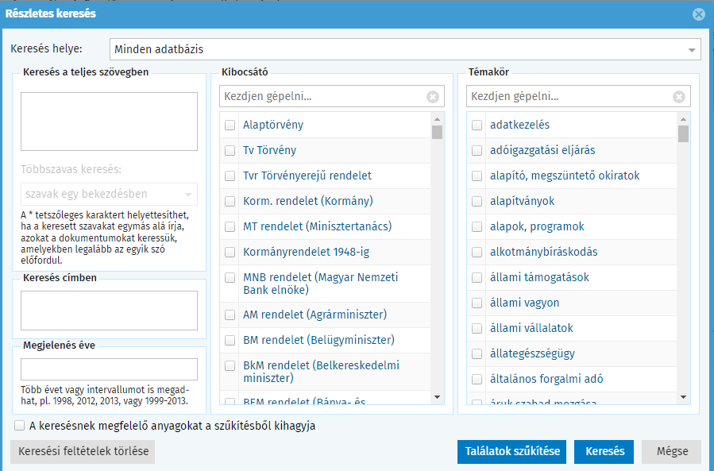
Részletes keresés

Slide 20
Részletes keresés
A kereső operátorok működnek:
* tetszőleges karaktert helyettesít:
pl. gyám* (gyámság, gyámügy, gyámolatlan
? Egyetlen karaktert helyettesít
egymás mellé írt szavak: ÉS kapcsolat:
pl. állatvédelem állategészségügy
egymás alá írt szavak esetén: VAGY kapcsolat
- pl. állatvédelem
állategészségügy

Slide 21
Részletes keresés
Nem kereshető karakterek
A Jogtárban az alábbi karakterek keresésére nincs lehetősége:
: (kettőspont),
. (pont),
”(idézőjel),
’(aposztróf),
/ (per)
\ (backslash),
? (kérdőjel),
-(szóköz),
; (pontosvessző),
! (felkiáltójel),
+ (plusz jel),
= (egyenlőség jel)

Slide 22
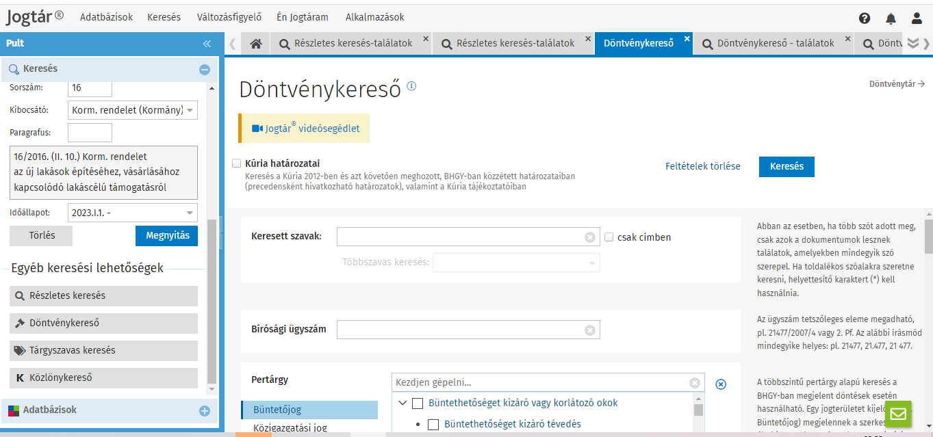
Döntvénykereső
A Döntvénykeresőt a Pultról az Egyéb keresési lehetőségek aló lés a Keresés menüből érhetjük el.

Slide 23
Döntvénykereső
Kereshetünk:
szavakra, kifejezésekre
bírósági ügyszámra
pertárgyra
szerkesztett döntésekre
jogszabályra vagy jogszabályhelyre hivatkozó döntvényekre
bíró, alkotmánybíró, jogi képviselő nevére
bíróság nevére
lajstromozás, meghozatal, közzététel évére
ügyszakra, ügycsoportra

Slide 24
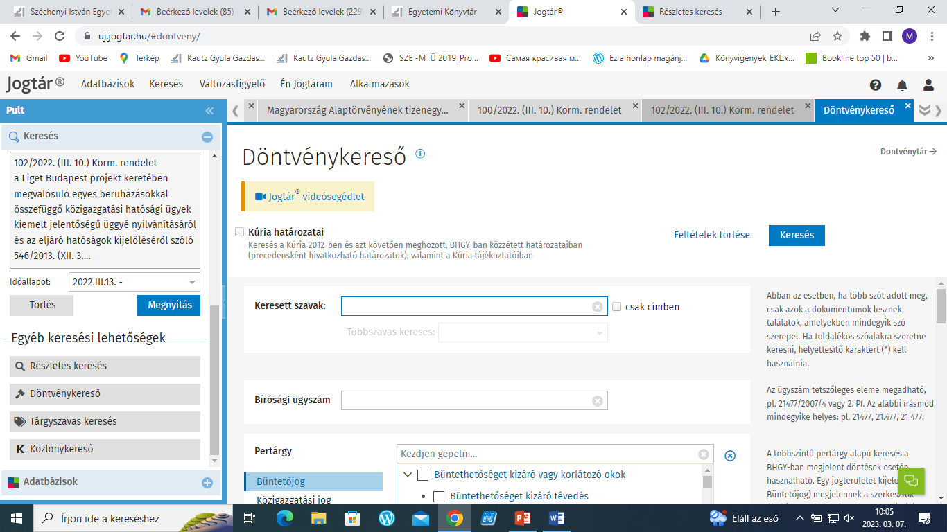
Döntvénykereső
Abban az esetben, ha csak a Kúria 2012-ben és azt követően meghozott, BHGY-ban közzétett határozataiban, vagy a Kúria tájékoztatóiban szeretnénk keresni a kereső bal felső sarkában található “Kúria határozatai” mezőt be kell pipálni.

Slide 25
Tárgyszavas keresés
A Jogtár összes, több mint 52478 tárgyszavában, valamint egy dokumentum tárgyszavaiban is kereshetünk. A tárgyszavas keresés a Keresés pultról, valamint a Keresés menüből érhető el.

Slide 26
Tárgyszavas keresés
A keresett kifejezés begépelése után kiválasztjuk a listából és utána rákattintva megjelennek az adott tárgyszóhoz kapcsolódó jogszabályok.

Slide 27
Közlönykereső
A Közlönykereső a Keresés pultról és a Keresés menüből érhető el.

Slide 28
Közlönykereső
Magyar Közlöny vagy valamelyik más hivatalos közlöny adott lapszámának tartalmát tekinthetjük meg, alapértelmezett mindig a Magyar Közlöny.
A Tartalomjegyzék gombra kattintva a lapszámban megjelent dokumentumok találati listában jelennek meg, így szövegesen is továbbszűkíthetők.
Ha egy joganyagra kattintunk, a dokumentum mindenkori hatályos időállapotában nyílik meg.
Ha a joganyagnak a közlönyállapotát szeretnénk megnyitni, „Megnyitás közlönyállapotban” opciót kell bepipálni.
A Magyar Közlöny tartalommutatói 1952-től, a tárcalapok mutatói 1990-től, a Bírósági Határozatok című folyóiraté pedig 1975-től érhetők el.

Slide 29
Adatbázisok
Joganyagok (magyar, EU-s, önkormányzati, Budapest
Jogszabályalkotás (törvényjavaslatok, viták, indoklások)
Jogalkalmazás
Döntvénytár
Jogszabályok angolul és németül
Iratminták, szabályzatminták
Jogszabálytükrök
Szakkönyvek (Jogtár Könyvek, Jogi Szakkönyvek Modul, Tematikus jogi szakkönyv modulok)
Folyóiratok
Szakmai modulok
Bibliográfia (Magyar jogi bibliográfia és Európai Jogi Bibliográfia)
Jogi szakszótár
Corpus Juris Hungarici

Slide 30
Adatbázisok
Abban az esetben, ha olyan adatbázist szeretnénk megnyitni, melyhez nincs előfizetésünk, a program üzenetet küld erről.

Slide 31
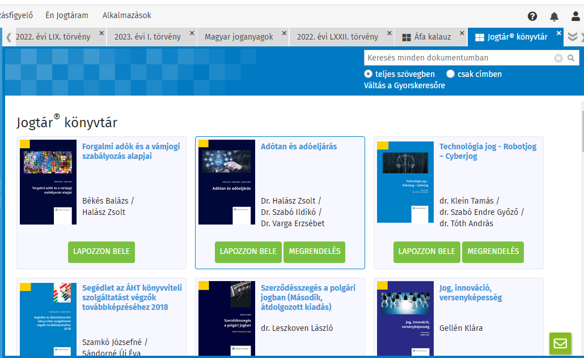
Adatbázisok
Szakkönyvek (Jogtár Könyvek, Jogi Szakkönyvek Modul, Tematikus jogi szakkönyv modulok)

Slide 32
Adatbázisok
Folyóiratok

Slide 33
Folyóiratok
Egyetemi előfizetéssel elérhetők
EU Jog: 2021-2022
Fizetésképtelenségi Jog 2021-2022
Fogyasztóvédelmi Jog 2021-2022
Ingatlanjog 2021-2022
Jogesetek Magyarázata (JeMa) 2010-2022
Közbeszerzési Jog 2019-2021
Közbeszerzési Szemle Archívuma 2012-2018
Polgári Jog 2016-2023
Új Magyar Közigazgatás 2020-2022

Slide 34
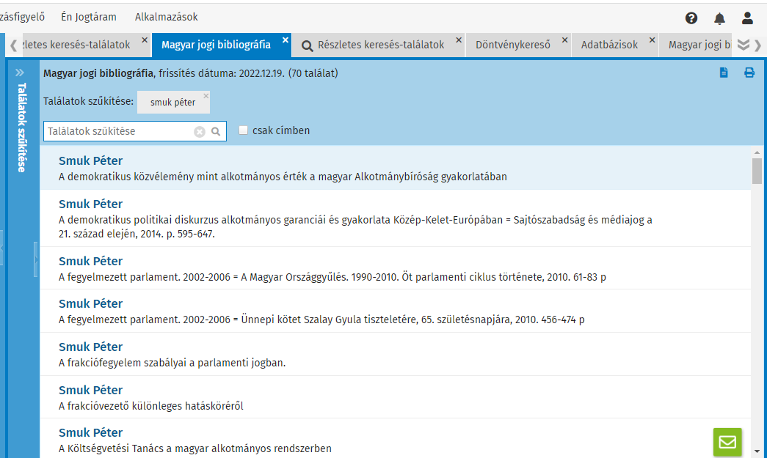
Adatbázisok
Magyar és Európai jogi bibliográfia
Kereshetünk:
Szerzőre
Témakörre

Slide 35
Változásfigyelő
Két funkció érhető el a fent említett helyekről
Változásfigyeltetés (értesít küldenek a jogszabályok, témakörök változásakor)
Jogszabályváltozások keresése

Slide 36
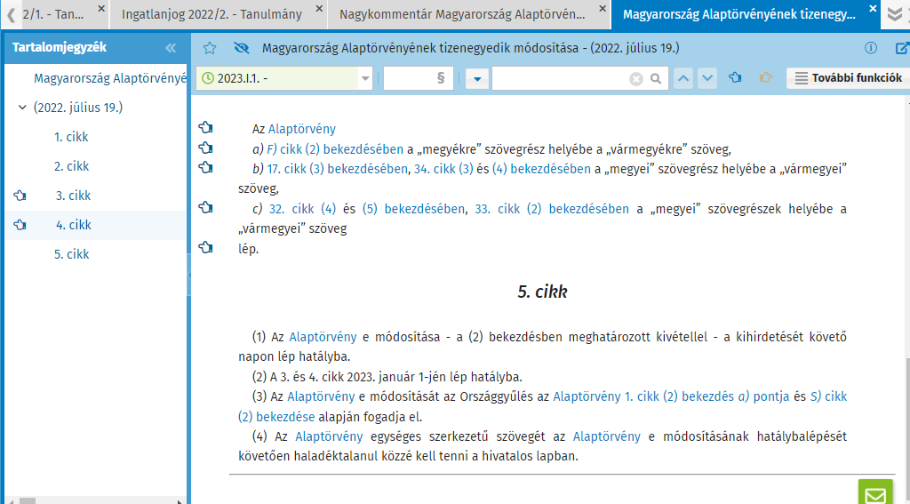
Kiegészítő funkciók
Szimbólumok:
Változott/változó bekezdés
A Jogtár “kezecske” ikonnal jelzi, ha a dokumentum időállapotában változás következett be. A soron következő időállapotban módosuló változásokat (narancssárga kezecske ) ikon jelzi.

Slide 37
Kiegészítő funkciók
Szimbólumok:
Hatályosság jelzése

Slide 38
Kiegészítő / extra funkciók
Használati kézikönyv
Oktató videók
Élő, technikai segítségnyújtás(chat)
Új funkciókról, tartalmi újdonságokról értesítés
Jogtár hírlevél
Szöveg exportálás saját gépre
A teljes dokumentumot, vagy annak megadott részét PDF formátumban kinyomtathatjuk
Kalkulátor menü, ehhez külön előfizetés kell (kamat, kamatos kamat, jogviszony)

Slide 39
Gyakorlati példák
https://uj.jogtar.hu/#hometab/

Slide 40
Köszönjük a figyelmet!
Biczó Zalán
biczo@sze.hu
Nagy Mária
nagy.maria@ga.sze.hu

